Slide 1
Hersenproces van een vreetbui
The inhibitory circuit architecture of the lateral hypothalamus orchestrates feeding
Jennings JH, Rizzi G, Stamatakis AM, Ung RL, Stuber GD. 2013
Department of Psychiatry, University of North Carolina at Chapel Hill, Chapel Hill, NC 27599, USA.
Yente Stor & Elise van Praag Groep: D5
Docent: Elisa Remmers

Slide 2
Onderdrukken ... Of toegeven?
Obesitas & eetstoornissen

Slide 3
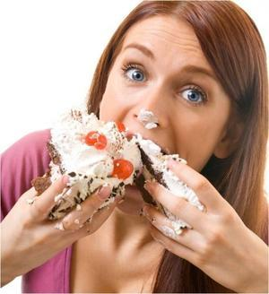
Inhoudsopgave
De eetlust
Vraagstelling
Hypothese
M&M
Resultaten
Conclusie

Slide 4
Hersenproces van een vreetbui
De bed nucleus van de stria terminales (de BNST)
Laterale hypohalamus onderdrukt hongersignalen
Actieve BNST bij lekker eten

Slide 5
Vraagstelling
Wat voor invloed heeft de BNST
op de laterale hypothalamus en
uiteindelijk op de eetlust?
Hypothese
Actieve BNST onderdrukt LH→minder eetlust

Slide 6
Onderzoeksopzet
Observeren van muizen bij manipulatie van de BNST

Slide 7
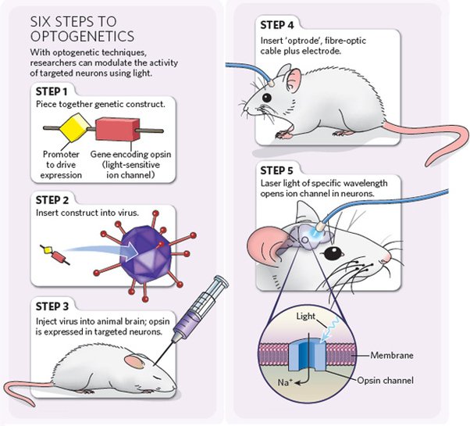
M&M
Optogenetics
Licht-gevoelige proteïnes
→ virus
Elektrode met laserlicht
Laserlicht
→ actiepotentialen
http://www.youtube.com/watch?v=leufqzTuu4s

Slide 8
Resultaten
Actieve BNST → eten
Inactieve BNST → niet eten

Slide 9
Conclusie
De BNST beïnvloed de laterale hypothalamus
Let op: Getest op muizen

Slide 10
Vervolgonderzoek
Werking BNST hetzelfde bij mensen?
Wanneer wordt de BNST actief?

Slide 11
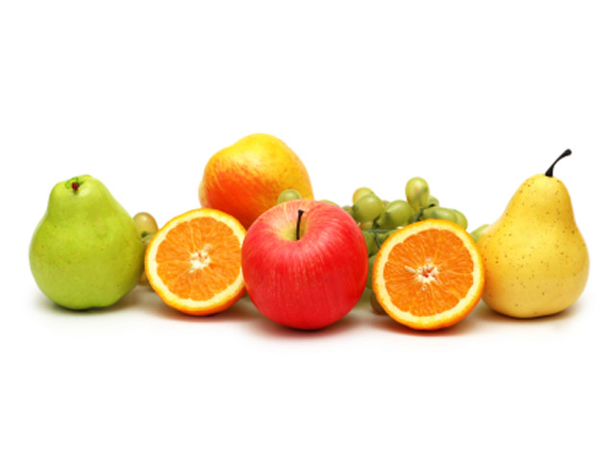
Vragen?

